Slide 1

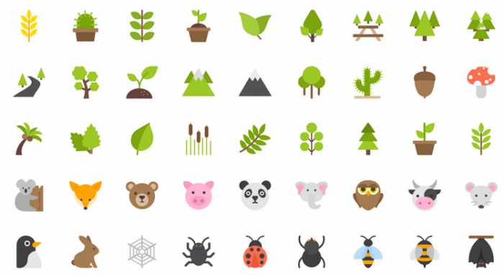

1.1 Biodiversidad, Recursos Naturales y Servicios Ambientales.
UNIDAD 1
1.1.2 SOCIEDAD Y RECURSOS NATURALES
B) RECURSOS NATURALES
2da. PARTE

Slide 2
b.3 CICLO DE VIDA DE LOS RECURSOS NATURALES.
UNIDAD 1
1. Extracción
2.Proceso de fabricación
3. Distribución y transporte
4. Reciclaje
5. Gestión de residuos
SERVICIOS AMBIENTALES Y RN

Slide 3
b.3 CICLO DE VIDA DE LOS RECURSOS NATURALES.
UNIDAD 1
1. Extracción
2.Proceso de fabricación
3. Distribución y transporte
4. Reciclaje
5. Gestión de residuos
SERVICIOS AMBIENTALES Y RN

Slide 4
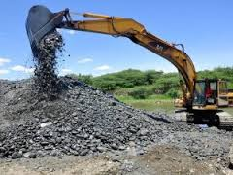
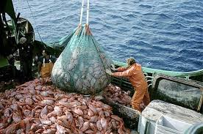
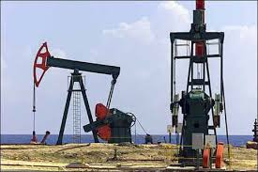
1. Extracción
Todas las actividades necesarias para la adquisición de las materias primas.
UNIDAD 1
SERVICIOS AMBIENTALES Y RN

Slide 5
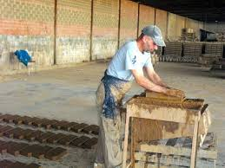

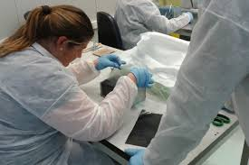
2.Proceso o fabricación
Convertir las materias primas en el producto deseado.
UNIDAD 1
SERVICIOS AMBIENTALES Y RN

Slide 6
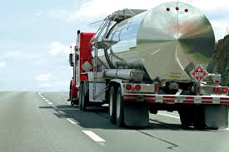
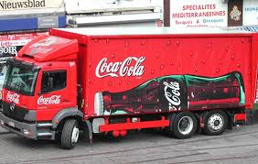
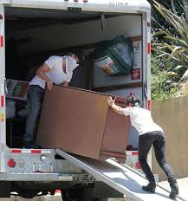
3. Distribución y transporte
Traslado del producto final al cliente o centro de población.
UNIDAD 1
SERVICIOS AMBIENTALES Y RN

Slide 7
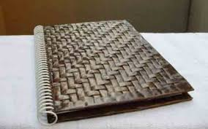
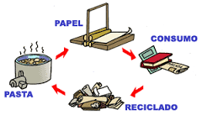

4. Reciclaje
Comienza una vez que el producto ha servido para su función inicial y el desecho entra en un nuevo sistema de producción.
UNIDAD 1
SERVICIOS AMBIENTALES Y RN

Slide 8


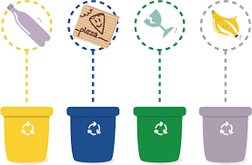
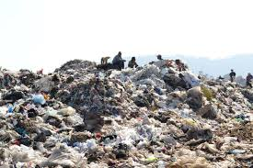
5. Gestión de residuos
Separar lo reutilizable de lo no reutilizable.
UNIDAD 1
SERVICIOS AMBIENTALES Y RN

Slide 9


¿FALSO O VERDADERO?
UNIDAD 1
Los actuales atractivos turísticos deben considerarse recursos por otorgar un beneficio económico.
Los RN son atractivos turísticos que deben considerarse importantes en el desarrollo de la sociedad.
SOCIEDAD Y RECURSOS NATURALES
El ser humano debe seleccionar, aprovechar y conservar los RN para el optimo desarrollo de la sociedad
¿QUÉ Y CUALES SON LOS RN PARA EL TURISMO?

Slide 10





b.4 RECURSOS NATURALES TURÍSTICOS
UNIDAD 1
TURISMO
RECURSOS NATURALES
RECURSOS CULTURALES
SOCIEDAD Y RECURSOS NATURALES
Conjunto de elementos naturales
susceptibles a ser visitados por turistas (paisaje natural).
Modificables o adaptables.
Conjunto de elementos creados por el hombre.
Históricos y contemporáneos.

Slide 11
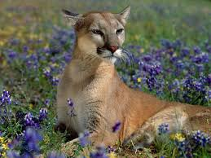
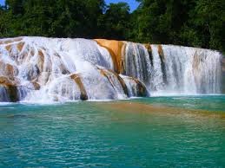
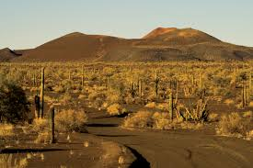

RECURSOS NATURALES TURÍSTICOS
UNIDAD 1
RENOVABLES
PERMANENTES
SOCIEDAD Y RECURSOS NATURALES
HIDROLOGÍA Y RELIEVE
(PERFIL FÍSICO GEOGRÁFICO)
FLORA, FAUNA Y VEGETACIÓN
Ambos deben estar en proceso de conservación y protección y contar con servicios para considerarse aptos para desarrollo turístico.

Slide 12
NO CONFUNDIR RECURSOS CON PRODUCTOS/TURÍSTICOS
UNIDAD 1
FORMULA PARA ENTENDER PRODUCTO
PRODUCTO (P) = RN+EXT+FAB+DIS+DES+RRR+NRU
DONDE:
RN = RECURSO NATURAL
EXT= EXTRACCIÓN
.
.
SUSTITUCIÓN:
Árbol + tala+ fabricación de libretas+ distribución + desecho + reciclaje + no reutilizable.
SOCIEDAD Y RECURSOS NATURALES

Slide 13
PRODUCTO TURISTICO (PT) = RN + INF + EYS
DONDE:
RN=
INF= INFRAESTRTUCTURA
EYS= EQUIPAMIENTO Y SERVICIOS
SUSTITUCIÓN
UNIDAD 1
SOCIEDAD Y RECURSOS NATURALES
BOSQUE+VIALIDADES+ALUMBRADO+ZONA DE COMIDA+ZONA DE HOSPEDAJE = ?

Slide 14

UNIDAD 1
T3-4U1_BIOYRN
Utilizando MINDOMO. Elabora un mapa mental que explique el tipo de ecosistemas, servicios ambientales y recursos naturales que podemos encontrar en un lugar turístico de México (localidad, municipio, estado). Deberá incluir la explicación de la formula (PT), así como links a un video de la red e imágenes.
Fecha límite: 13 marzo 10:00 pm
Entregar en edmodo (link)
Valor (0.8)
Rúbrica
Tutoriales

